Slide 1
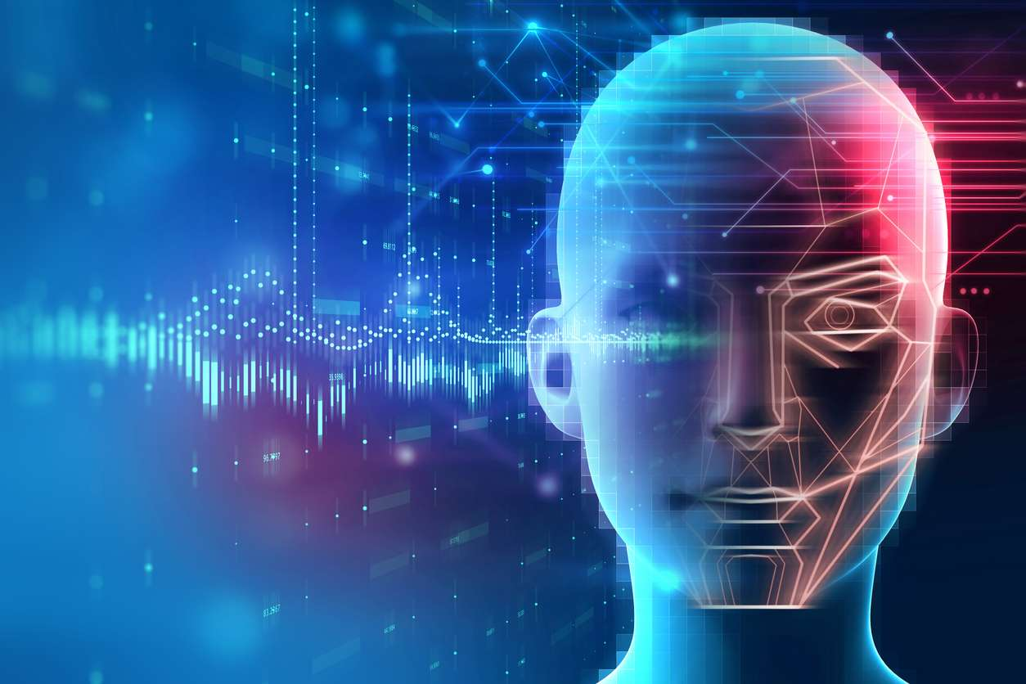
Технология распознавания лиц : вчера, сегодня, завтра.
Выполнила студентка 2 курса факультета ФИТКБ группы БСАУ-211: Белькова Анастасия

Slide 2
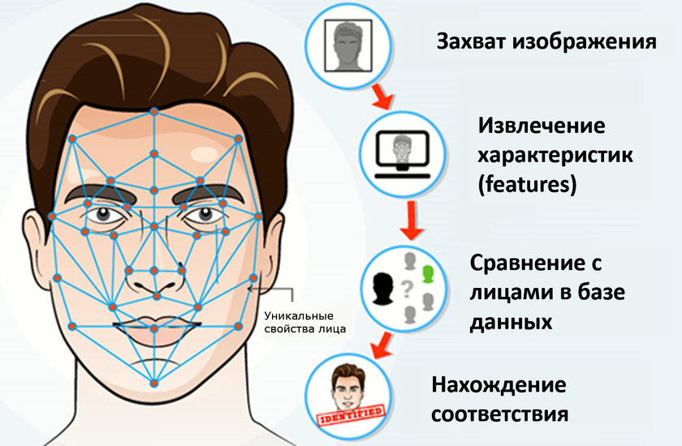
Схемы сопоставления лиц с базой данных
Видеоаналитика - технология, использующая методы компьютерного зрения для автоматизированного получения различных данных на основании анализа последовательности изображений, поступающих с видеокамер в режиме реального времени или из архивных записей. | Анализ видеопотока на устройстве контроля доступа.

Slide 3
Виды технологии распознавания лиц:

Slide 4
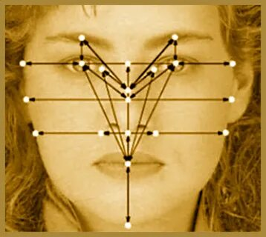
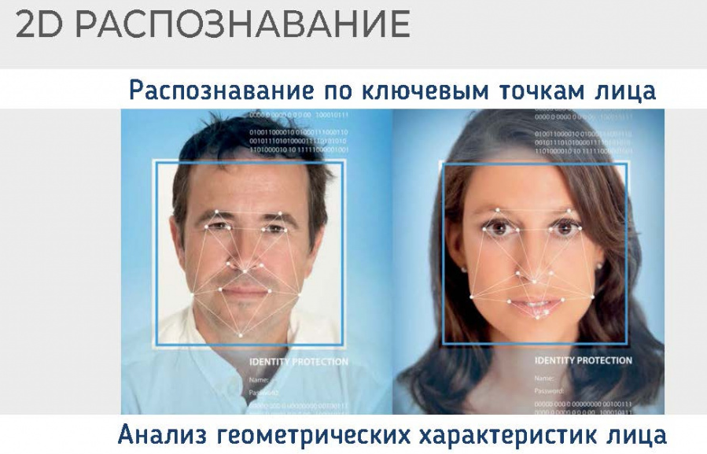
2D-распознавание лиц.
Преимущества | Недостатки
Огромным преимуществом 2D распознавания лиц является наличие готовых баз данных лиц эталонов, и готовой инфраструктуры. | Более высокие коэффициенты ошибок по сравнению с 3D распознаванием лиц.

Slide 5
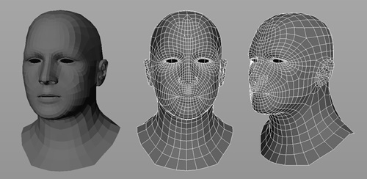
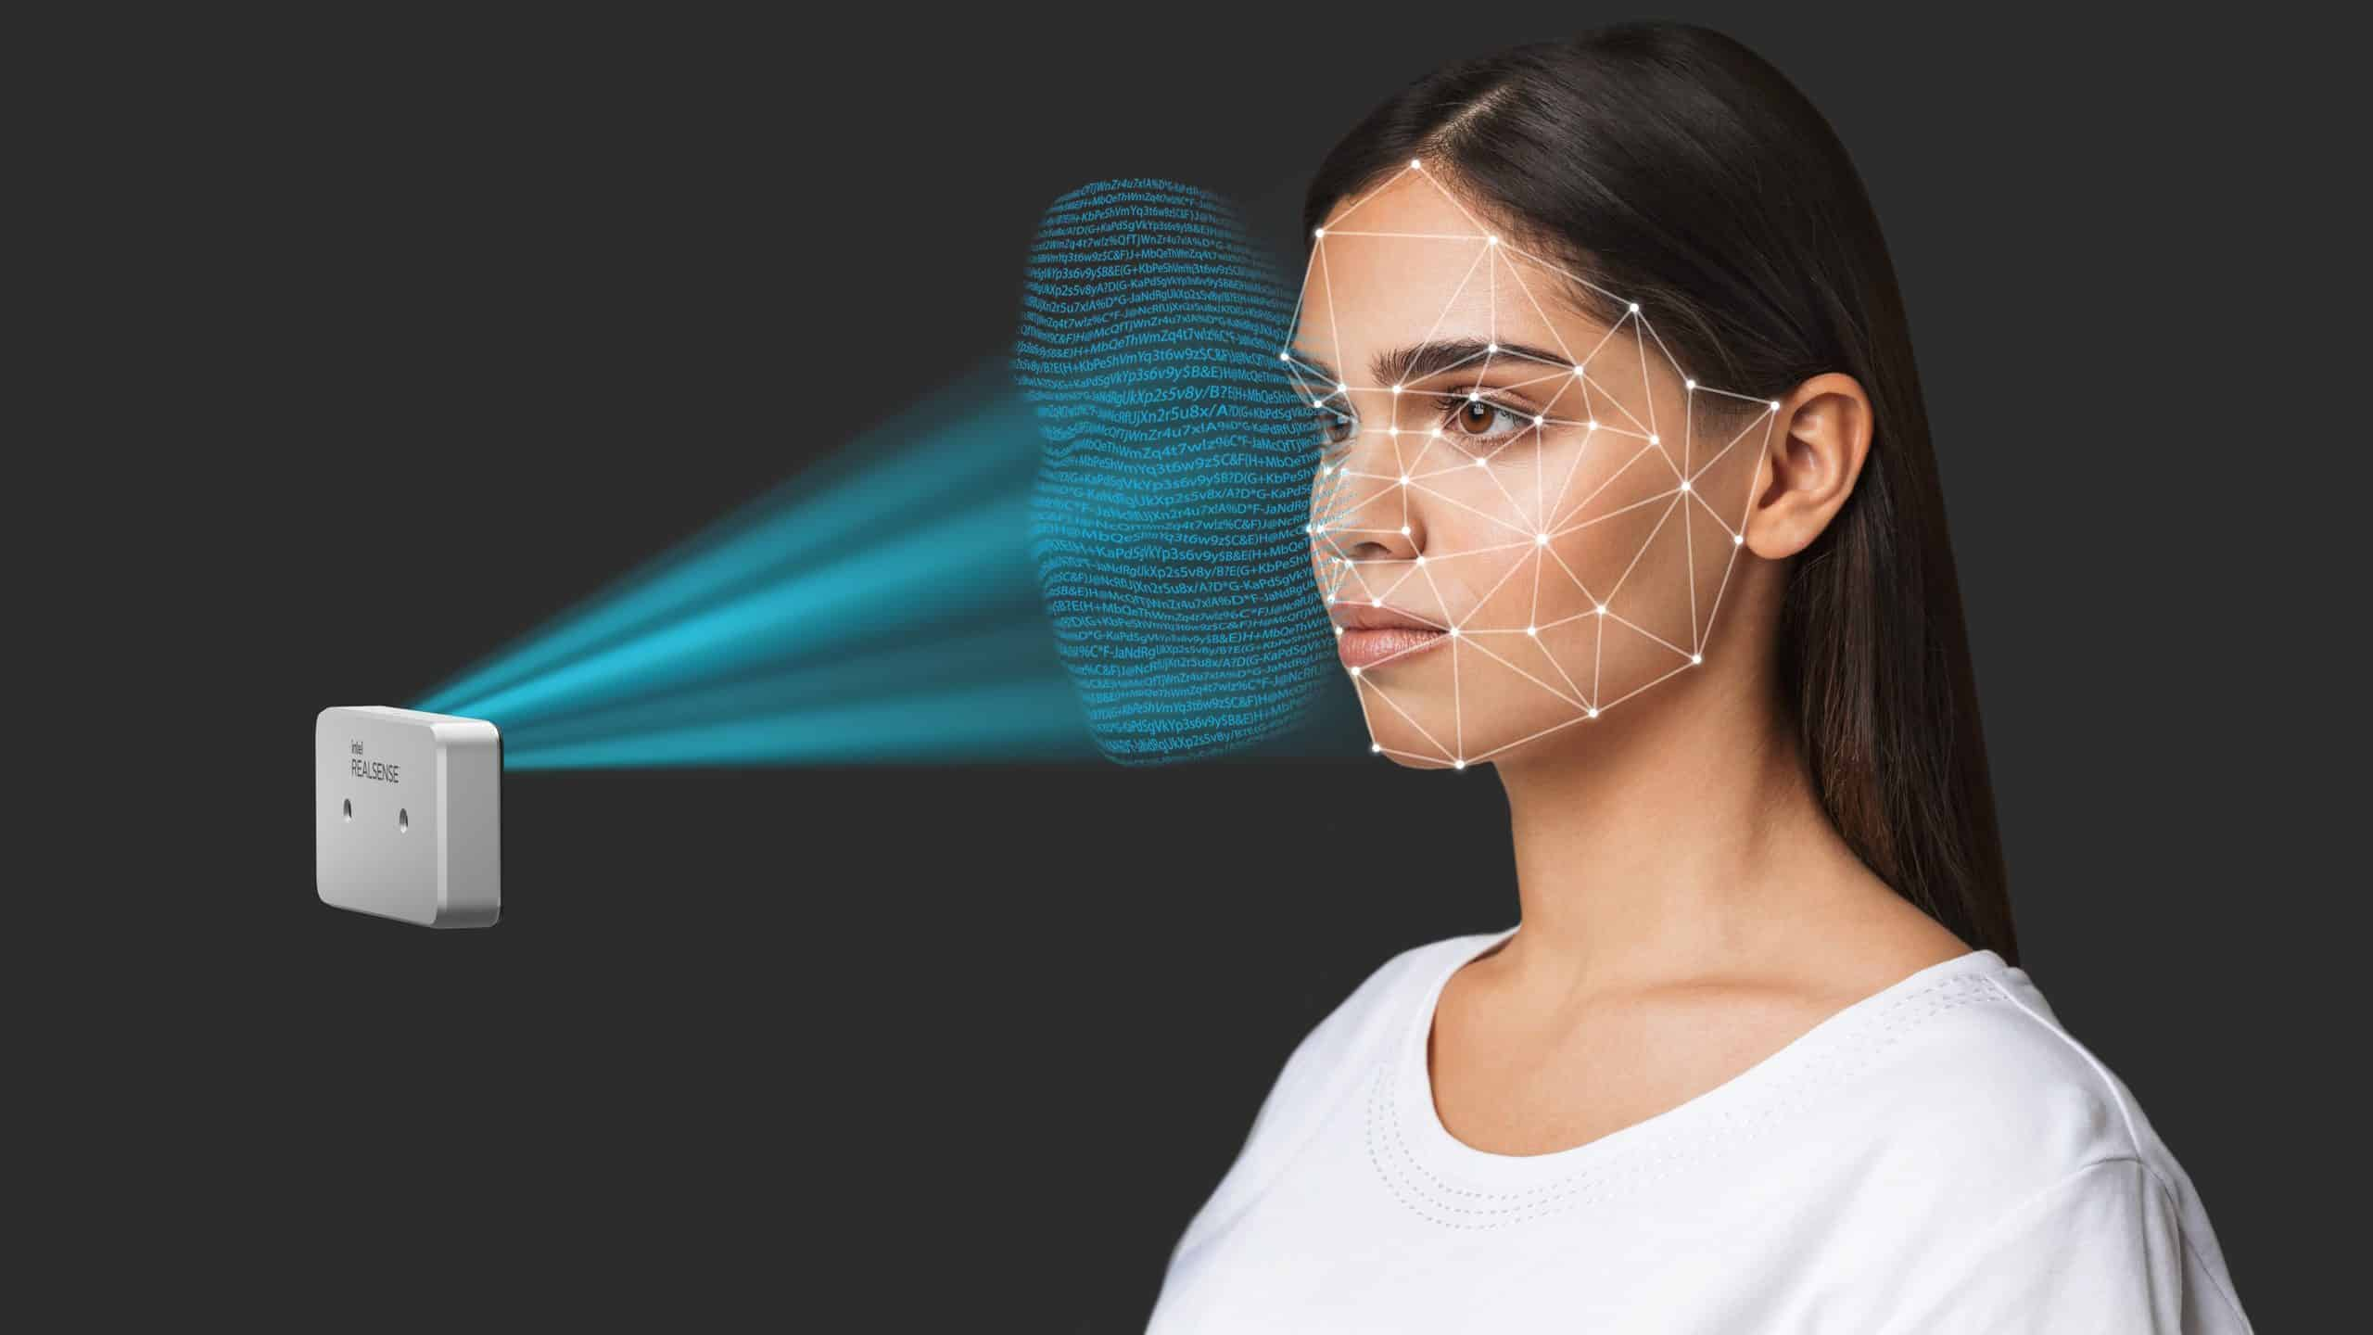
3D-распознавание лиц.
Преимущества | Недостатки
Большая точность и меньшее количество ошибок, в отличие от 2D распознавания лиц. | • 3D распознавание требует специальных камер для сканирования, которые в несколько раз дороже обычных камер видеонаблюдения которые используется в 2D распознавании. • Отсутствие готовых баз данных идентифицированных лиц, по сравнению с 2D распознаванием • Распознавание близнецов, остается сложной задачей для алгоритмов распознавания лиц.

Slide 6
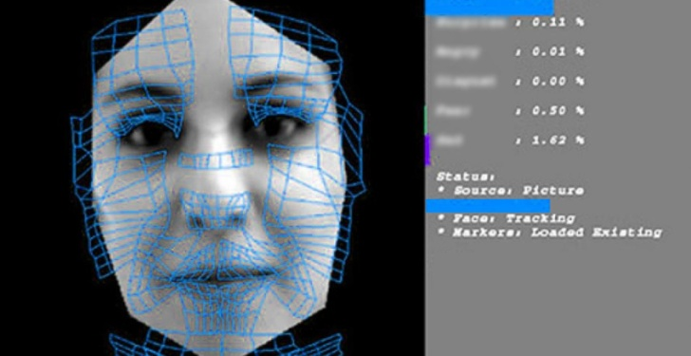
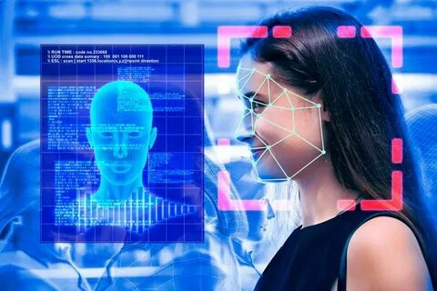
Распознавание лица по текстуре кожи лица
Преимущества | Недостатки
Технология может идентифицировать различия между близнецами. | Результат зависит о тт разрешения считываемого изображения

Slide 7
Распознавание лица по тепловизионному изображению
Преимущества
• Распознавания лиц в полной темноте и в условиях недостаточного освещения • Макияж, прическа, борода, шляпа, очки — не являются проблемой для тепловизионных камер •Позволяют распознавать близнецов
Технология достаточно перспективная так как позволяет нивелировать болевые точки 2D-распознавания.

Slide 8
Проблематика технологии сегодня
- Утечки.
-Ошибки в распознавании.
-Использование лиц без согласия.
-Дискриминация и расизм.
-Использование технологии для манипуляции людьми.

Slide 9
В заключении, хотелось бы сказать, что технологии распознавания лиц не стоят на месте и с каждым годом прогресс в их развитии становится все больше и больше. На данный момент самой перспективной является «Распознавание лица по тепловизионному изображению». Эксперты считают, что в ближайшие пару лет распознавание лиц окончательно станет массовой технологией и станет актуальной во всех сферах.

Slide 10
Спасибо за внимание!

